Slide 1

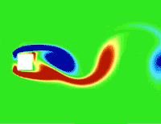
本构方程及N-S方程
李连侠
水力学与山区河流开发保护国家重点实验室
2009年4月

Slide 2
内容提要
流体运动分析及理想流体基本方程
真实流体受力分析
利用张量理论推导本构方程和粘性流体力学基本方程

Slide 3
流体质点运动的分析
分析流场中任意流体微团运动是研究整个流场运动的基础。
流体运动要比刚体运动复杂得多，流体微团基本运动形式有平移运动、旋转运动、线变形和角变形运动等。实际运动也可能遇到只有其中的某几种形式所组成。
当流体微团无限小而变成质点时，其运动也是由平动、线变形、角变形及旋转四种基本形式所组成。

Slide 4
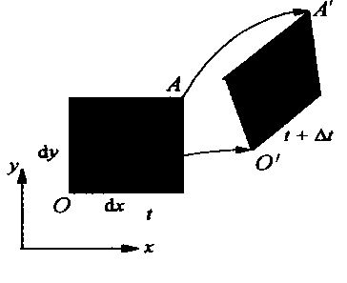
平移运动、旋转运动、线变形运动和角变形运动
右图为任意t时刻在平面流场中所取的一个正方形流体微团。由于流体微团上各点的运动速度不一致，经过微小的时间间隔后，该流体微团的形状和大小会发生变化，变成了斜四边形。

Slide 5
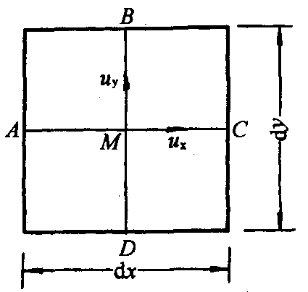
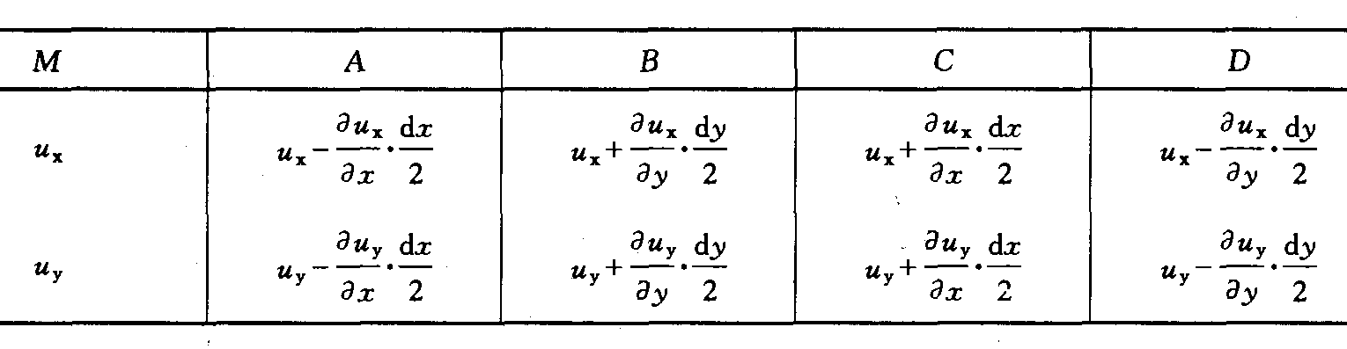
流体微团的运动形式
与微团内各点速度的变化有关。
设方形流体微团中心 M 的流速
分量为 u_{x} 和 u_{y} ，则微团各侧边
的中点 A 、 B 、 C 、 D 的流速
分量分别为：
微团上每一点的速度都包含中心点的速度以及由于坐标位置不同所引起的速度增量两个组成部分。

Slide 6
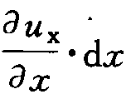
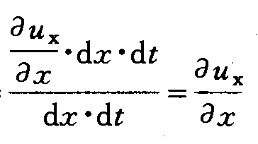
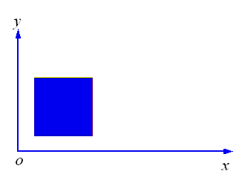
平移运动速度 微团上各点公有的分速度 u_{x} 和u_{y} ，使它们在 dt 时间内均沿 x 方向移动一距离 u_{x}dt , 沿 y 方向移动一距离 u_{y}dt 。因而，把中心点 M 的速度 u_{x}和 u_{y} ，定义为流体微团的平移运动速度。
线变形运动 微团左、右两侧的 A 点和 C 点沿 x 方向的速度差为 ，当这速度差值为正时，微团沿 x 方向发生伸长变形；当它为负时，微团沿 x 方向发生缩短变形。
线变形速度 单位时间，单位长度的线变形称为线变形速度。流体微团沿 x 方向的线变形速度：

Slide 7
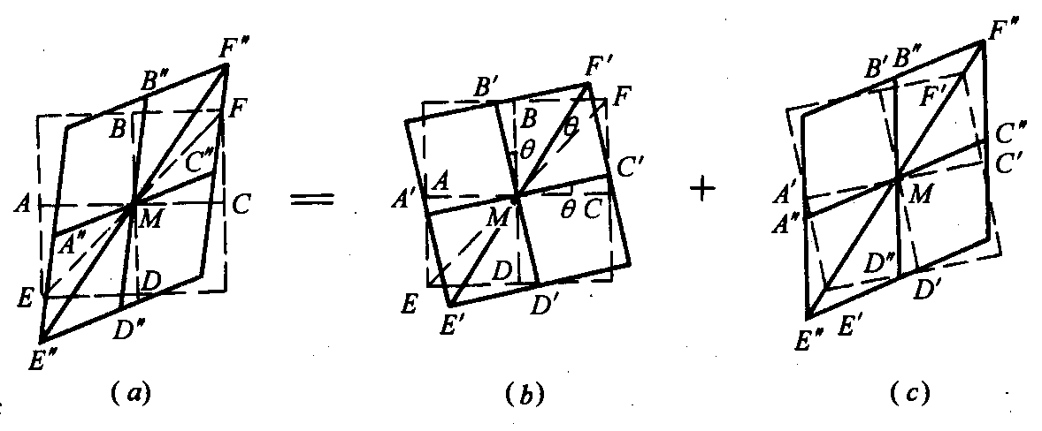
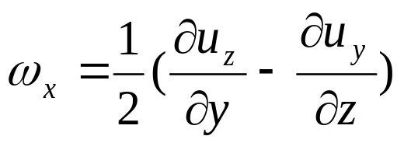
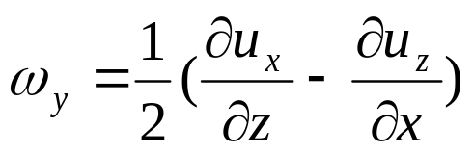
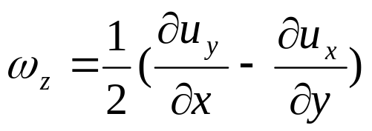
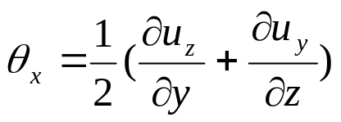
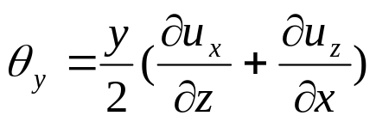
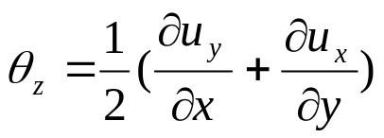
旋转角速度 把对角线的旋转角速度定义为整个流体微团在平面上的旋转角速度。
；
；
角变形速度：直角边 AMC （或BMD）与对角线 EMF 的夹角的变形速度

Slide 8

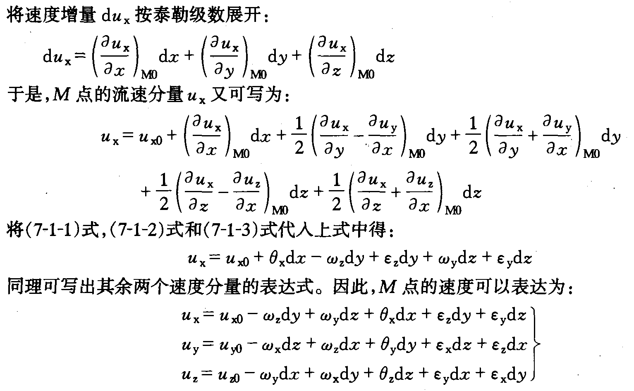
亥姆霍兹速度分解定理
整理推广得

Slide 9

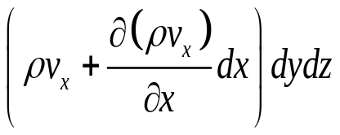
不可压缩流体连续性微分方程
直角坐标系中的连续性方程
质量守恒
z
输入微元体
的质量流量
输出微元体
的质量流量
dy
－
微元体内的
质量变化率
dz
＝
dx
x
y
微元体及其表面的质量通量

Slide 10
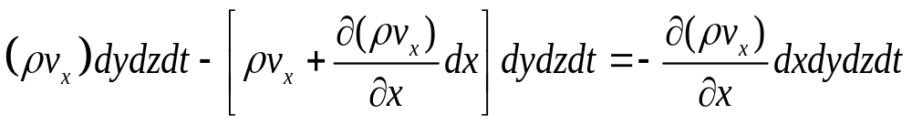
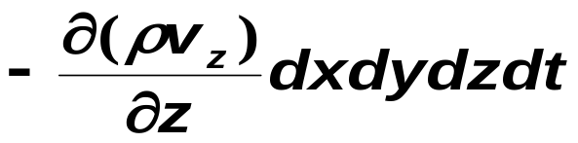
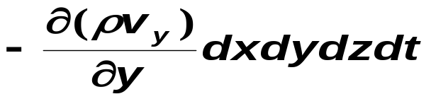
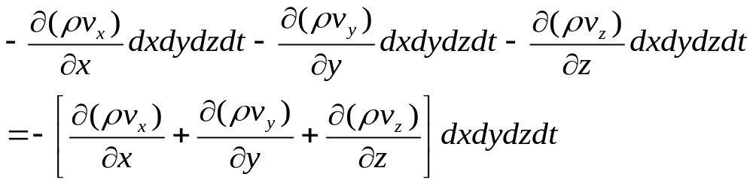
1、x方向：dt时间内沿从六面体 x 处与 x+dx 处输入与输出的质量差：
Y方向： ； Z方向：
2、dt时间内，整个六面体内输入与输出的质量差：

Slide 11
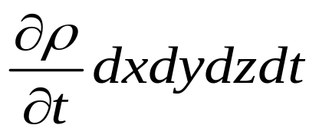
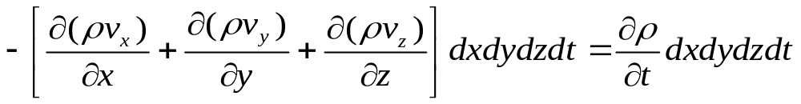
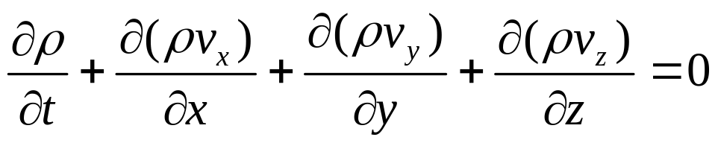
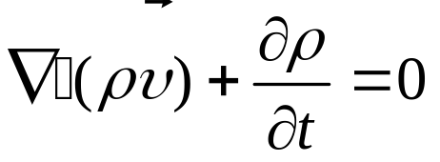
3、微元体内的质量变化：
从而有：
或：
连续性方程
（适用于层流、湍流、
牛顿、非牛顿流体）
矢量形式：
连续方程物理意义：流体在单位时间内流经单位体积空间输出与输入的质量差与其内部质量变化的代数和为零。

Slide 12
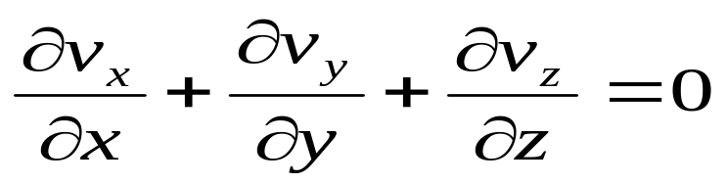

若流体不可压缩：
上式表明，对于不可压缩液体，单位时间单位体积空间内流入与流出的液体体积之差等于零，即液体体积守恒。
适用范围：
恒定流或非恒定流；理想液体或实际液体。
一维流动的连续方程
连续性方程是流体流动微分方程最基本的方程之一。任何流体的连续运动均必须满足。

Slide 13
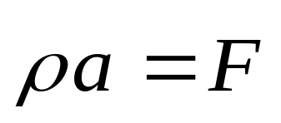
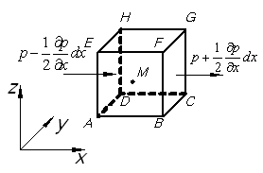
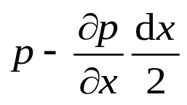
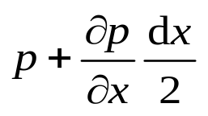
理想流体的运动微分方程
理想流体运动微分方程式是研究流体运动学的重要理论基础。可以用牛顿第二定律加以推导。
受力分析：
f_{x}ρdxdydz
1、质量力：
x轴正方向
2、表面力：
切向应力＝0（理想流体）
法向应力＝压强
x轴正方向
x轴负方向

Slide 14
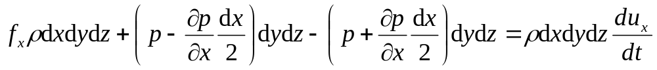
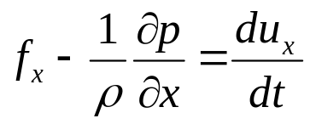
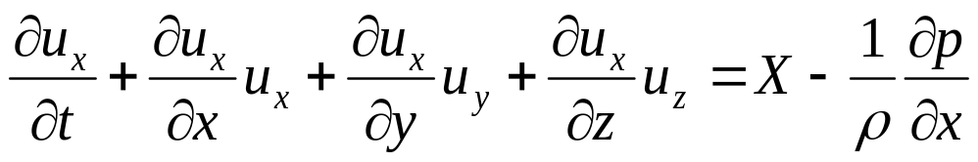
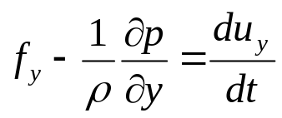
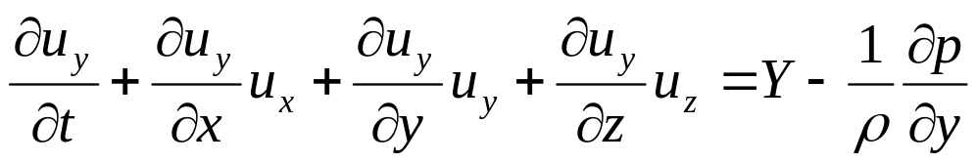
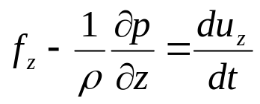
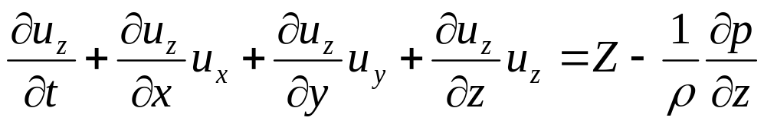
理想流体的运动微分方程
根据牛顿第二定律得x轴方向的运动微分方程
理想流体的运动微分方程
即欧拉运动微分方程

Slide 15
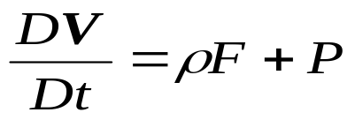
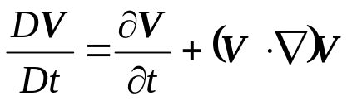
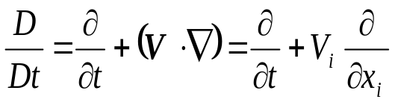
粘性流体的运动微分方程
以流体微元为分析对象，流体的运动方程可写为如下的矢量形式：
这里 ：
是流体微团的加速度，微分符号：
称为物质导数或随体导数，它表示流体微团的某性质
时间的变化率。
(1)
(2)
(3)

Slide 16
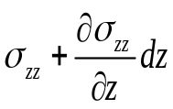
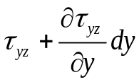
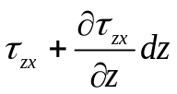
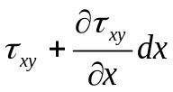


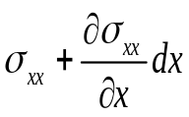


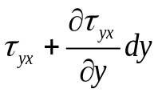


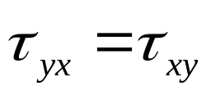
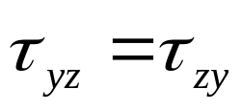
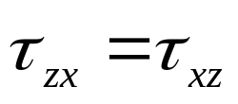
应力状态及切应力互等定律
应力状态：
粘性流场中任意一点的应力有9个分量，包括3个正应力分量和6个切应力分量：
z
y
x
切应力互等定律
微元体上X和Z方向的表面力
在6个切应力分量中，互换下标的每一对切应力是相等的。

Slide 17
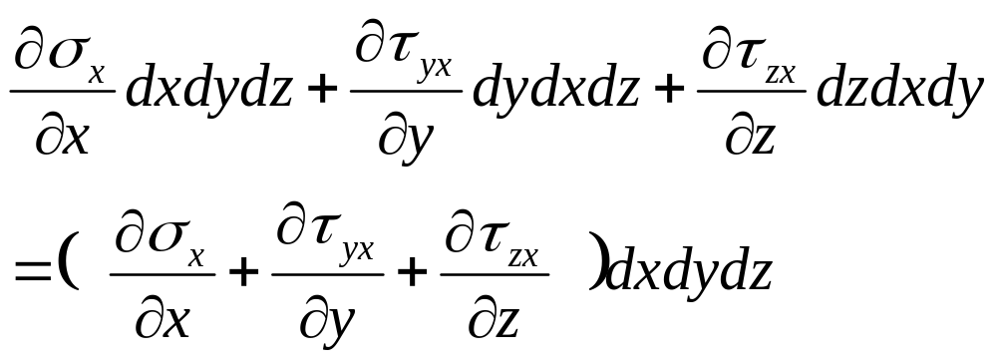
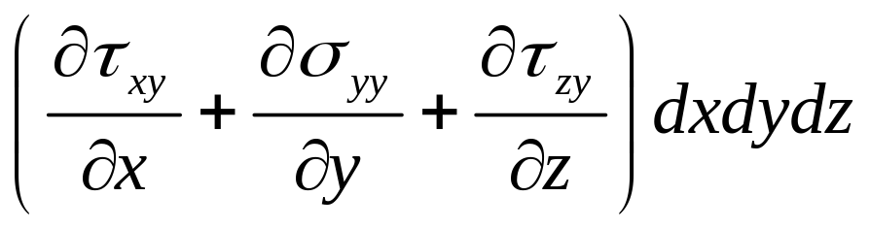

微元体表面力的总力分量
X方向的表面力：
Y方向的表面力：
Z方向的表面力：

Slide 18






动量流量及动量变化率
动量流量
z
dy
dx
动量通量
x
流通面积
dz
＝
动量流量
y
图中标注的是动量的输入或输出方向，而动量或其通量本身的方向均指向x方向，即分速度v_{x}的方向。
x
动量在微元体表面的输入与输出

Slide 19








输入输出微元体的动量流量
x方向：
y方向：
z方向：
微元体内的动量变化率
流体的瞬时质量为
X方向的瞬时动量为
x方向：
y方向：
z方向：

Slide 20



以应力表示的运动方程
x方向的运动方程：
y方向的运动方程：
z方向的运动方程：
注：上式就是以应力表示的粘性流体的运动方程，
适用于层流、湍流、牛顿、非牛顿流体。

Slide 21

方程的物理意义：
方程左边是：任意时刻t通过考察点A的流体质点加速度的三个分量；
方程右边是：作用在单位体积流体上的表面力和体积力在各坐标上的分量。
方程可简略表示成：
这就是以单位体积的流体质量为基准的牛顿第二运动定律

Slide 22
粘性流体运动微分方程
Navier－Stokes方程
以应力表示的运动方程，需补充方程才能求解。
对一维流动问题：
补充方程：牛顿剪切定律
对粘性流体流动问题：
补充方程：广义的牛顿剪切定律
即：牛顿流体本构方程
目的
关键：寻求流体应力与变形速率之间的关系
将应力从运动方程中消去，得到由速度分量和压力表示的粘性流体运动微分方程，即N-S方程。

Slide 23

牛顿流体的本构方程
引入的基本假设：
为了寻求流体应力与变形速率之间的关系，Stokes提出三个基本假设：
应力与变形速率成线性关系;
应力与变形速率之间的关系各向同性；
静止流场中，切应力为零，各正应力均等于静压力

Slide 24






牛顿流体的本构方程：

Slide 25


本构方程的讨论：
正应力与线变形速率：
流体正应力与三个速度偏导数有关
(即:线变形率)，同固体力学中的虎克定律。
线变形率与流体流动：
从流体流动角度看，线变形率的正负反映了流体的流动是加速还是减速；体变形率的正负反映了流动过程中流体体积是增加还是减少。
正应力中的粘性应力：
附加粘性正应力
附加粘性正应力的产生是速度沿流动方向的变化所导致的。

Slide 26

正应力与压力：
由于粘性正应力的存在，流动流体的压力在数值上一般不等于正应力值。但有：
这说明：三个正压力在数值上一般不等于压力，但它们的平均值却总是与压力大小相等。
切应力与角边形率：
流体切应力与角变形率相关。
牛顿流体本构方程反映了流体应力与变形速率之间的关系，是流体力学的虎克定律（反映应力和应变的关系）。

Slide 27


适用于牛顿流体
流体运动微分方程——Navier－Stokes方程

Slide 28





适用于牛顿流体
常见条件下N－S方程的表达形式：
常粘度条件下N－S方程：
矢量形式：

Slide 29





适用于牛顿流体
不可压缩流体的N－S方程：
矢量形式：

Slide 30




常粘度条件下不可压缩流体的N－S方程：
矢量形式：
扩散项（粘性力项）
对静止或理想流体为0
高速非边界层问题≈0
非定常项
定常流动为0
静止流场为0
对流项
静止流场为0
蠕变流时≈ 0
单位质量流体
的体积力
单位质量流体
的压力差

Slide 31
流动微分方程的应用求解步骤
根据问题特点对一般形式的运动方程进行简化，获得针对具体问题的微分方程或方程组。
提出相关的初始条件和边界条件。
初始条件：非稳态问题
固壁－流体边界：
流体具有粘性，在与壁面接触处流体速度为零。
边界条件
液体－气体边界：
对非高速流，气液界面上，液相速度梯度为零。
液体－液体边界：
液液界面两侧的速度或切应力相等。

Slide 32
广义牛顿粘性应力公式
粘性流体动力学基本方程
一、应力张量分析
二、变形速率张量
三、本构方程
四、连续方程
五、运动方程
六、能量方程
七、方程组的封闭性

Slide 33

广义牛顿粘性应力公式
在流体作直线层流运动的条件下，我们可以直接由试验得到切应力与变形速率之间的关系式。
在流体作非直线层流运动的条件下，并不能直接由试验给出应力与变形速率之间的一般关系式。为了得到这样的关系式，必须对粘性流体中的应力性质作仔细的分析。

Slide 34







一、应力张量分析
运动流体中任一点的应力状态，可以由九个分量来表示，这九个应力分量组成一个二阶对称张量
分别为与坐标轴x，y，z相垂直的平面上的应力

Slide 35




任意平面上的应力可表示为
+
n为任意平面的法向单位向量

Slide 36




为便于书写，我们规定：分别用e1、e2、e3代替i、j、k，带有下标的量的下标分别用i=1，2，3代替x,y,z。并且遵循爱因斯坦符号算法规则：一项中下标符号重复的量，表示此项是变换下标后的各项相加。
例如：

Slide 37

在静止流体中或理想流体中，过一点的任意平面的法向应力的方向，都与该平面的单位法线向量n的方向相反，且法向应力的数值p与n无关，即
式中，p只是坐标位置及时间的函数p=p(x,y,z,t)。这个压力就是经典热力学平衡态意义上的压力。
在粘性流体动力学中，流体质点的物理量都处在变化过程中，过一点的不同平面上的法向应力的数值并不一定相同。因此，严格说来，并不存在平衡态意义上的压力。但我们可以定义一平均意义上的压力P_{m}, ，它是球形流体微团(也可取任意形状的流体微团，结果相同)表面所承受的法向应力P_{nn}的平均值的负值，即

Slide 38



式中 a为球形微团的半径。
球面上的法向应力
和球面微元面积分别可写成

Slide 39



于是
此式右侧包括9项，分别积分之，最后得
即

Slide 40



由此可见，流场中任意一点的平均压力p_{m}，等于过此点的三个坐标面上的法向应力p₁₁,p₂₂,p₃₃的算术平均值的负值。
平均压力偏量: 平均压力与平衡态压力之差p_{m}-p。
现在让我们把从应力张量p_{m}中分离出来。为此，令
即
为单位二阶张量；D称作偏应力张量。

Slide 41




上式可写成分量形式
式中
为偏应力张量的分量；
为单位二阶张量的分量
因此应力张量又可写成

Slide 42




二、变形速率张量
我们曾经得到描写流体变形速率的9个分量，由这9个分量可以组成一个描写变形速率的二阶对称张量E
式中
因此变形速率张量E可表示为
式中

Slide 43


过一点的任意平面上的变形速率可写成
式中

Slide 44
三、应力张量与变形速率张量的关系
斯托克斯根据牛顿粘性公式提出了关于应力与变形速率之间的一般关系的三条假定：
(1)应力与变形速率成线性关系；
(2)应力与变形速率的关系在流体中各向同性；
(3)在静止流体中,切应力为零，正应力的数值为静压力p。
根据这三条假定,不难给出应力与变形速率的一般关系式。我们将分两步讨论：
第一步，建立偏应力张量D与变形速率E之间的关系；
第二步，建立平均压力偏量与变形速率E之间的关系。

Slide 45





(一)偏应力张量D与变形速率张量E之间的关系
根据斯托克斯的第(1)、(2)条假定，偏应力张量与变形速率张量之间的关系可写成
或
式中系数a，b可以是坐标位置的函数，但由于假定各向同性，因此它们与作用面的方向无关。
将该式用于牛顿平板试验，上式可写成
对比牛顿粘性应力公式
可以确定系数

Slide 46


于是
系数b可以应用平均压力p_{m}的性质来确定。

Slide 47






将此三式相加可得
而由定义
故上式左侧为零
于是由
得
从而
或写成

Slide 48

（二）平均压力偏量与变形速率之间得关系
我们曾指出，严格说来，在粘性流体动力学中并不存在平衡态压力，而是人为定义的平均压力。平均压力与平衡态压力是又差别的，这个差别反映了由于速度场的不均匀所造成的流体质点得状态对于平衡态得偏离。
利用斯托克斯假定可以确定平均应力偏量与变形速率之间的关系。由于斯托克斯的第（1），（2）条假定，可以给出下列线性关系
式中g,c为系数，它们可以是坐标的函数，但由于假定各向同性，因此它们与平均压力偏量的作用面的方向无关。

Slide 49








利用斯托克斯的第三条假定，可以确定系数c。
在静止流体中 ，
代入上述关系式可得 c=0
于是
令
则上式可写成
或
或
通常称
为第二粘性系数，或体变形粘性系数

Slide 50


(三)应力张量与变形速率张量的一般关系式
将式(12—18)、(12—22)代入式(12—10)可得应力与变形速率的一般关系式
或写成
此式称作广义牛顿粘性应力公式。

Slide 51
(四)讨论
(1)应力与变形速率成线性关系的假定，对于大多数真实流动来说是与实际相符的。但是在像激波层这样的区域中，应力与变形速率成线性关系的假定是不符合实际的，此时广义牛顿粘性应力公式不再适用。
(2)应力与变形速率关系在流体中各向同性是建立在流体分子结构各向同性的前提之下的。对于绝大多数的流体来说，这个前提能够得到满足。但是对于长分子结构的流体，就不再具有各向同性的性质，因此广义牛顿粘性应力公式不再适用。

Slide 52





(3)由关系式可见，平均压力偏量 p_{m}-p取决于 。对于不可压缩流体，由于 ，因此p_{m}=p，即平均压力等于平衡态压力。但是应当注意，平均压力仍然是法向应力的平均值的负值，
而并不是p_{m}、p₁₁、p₂₂、p₃₃这四个值相等。
对于静止流体，由于变形速率为零，因此 p_{m}=p ，此时

Slide 53



对于可压缩流体，在一般情况下，
与p相比往往是小量。因此，斯托克斯又假定
于是，
实际上．对绝大多数气体和液体的真实流动都可以认为
但是在像激波层这样的区域中，由于
与p相比可能是同量级的．这时候就不能再假定
因此也就不能认为p=p_{m}

Slide 54




（4）第二粘性系数 只可能是正值。
首先对式上式两侧乘以 ，则可得
单位时间内单位质量流体所作的实际膨胀功
单位时间内单位质量流体在平衡态条件下所作的可逆膨胀功
单位时间内单位质量流体所作的体积变化的耗散功
在 的条件下，平衡态压力总是大于平均压力的结论，即p>p_{m}

Slide 55



粘性流体动力学基本方程
一、连续方程式与应力无关，因此它的形式不变
二、运动方程,一般形式的运动方程如下
为作用在单位质量流体上的表面力

Slide 56






利用张量表示法
运动方程可写成
将广义牛顿粘性应力公式代入上式
此式又称纳维-斯托克斯方程，向量形式为

Slide 57






各种特殊情况下的NS方程
（1）对于 ，的流体，N-S方程可以写成
式中右侧第四项中的偏微分部分可写称

Slide 58






于是纳维-斯托克斯方程可写成
它的向量形式为
2）对于
不可压缩流体，由于
张量形式
向量形式

Slide 59






三、能量方程
能量方程的一般式为
为表面力在单位时间内对单位质量流体所作的功。
为以热传导方式传给单位质量流体的热量。
由富里埃定律知

Slide 60

从分子输运的观点来看，热传导反映了分子的能量输运，粘性力反映了分子的动量输运。若假定分子输运通量(即动量或能量)与分子的输运强度(即宏观速度梯度或温度梯度)成正比，并假定概率分布函数随空闻与时间的变化都很小，则由分子运动论可以直接得到广义牛顿粘性应力公式和富里埃热传导定律。
将以上两式代入能量方程可得
三种形式的能量方程式：能量，温度，焓

Slide 61
四、关于粘性流体动力学方程组的封闭性
连续方程式，纳维-斯托克斯方程式和能量方程式是研究牛顿流体的粘性流体动力学的基本方程组。在这些方程中，独立的未知物理量共包含14个标量函数，但是基本方程组中只包含5个独立方程，因此这组方程并不封闭。
为了使方程组封闭，除必须给出
三个表示流体物性的确切关系式外，还必须补充6个独立方程。而这些补充的关系式和方程组只能由其它的条件、假定、或规律来提供。

Slide 62



在通常的流体力学问题中，辐射热与其它量相比为小量，故可假定
在通常的流体力学问题中，质量力为重力，即 f=g
如果能再找到两个联系热力学状态参数的状态方程，则可使方程封闭。但是，到目前为止，尚未找到普遍适用的状态方程。我们在这里只准备讨论一类简单的流体，即它们在热学上和热量上是完全的气体，即它们满足

Slide 63





由以上诸式构成了重力场中完全气体在无辐射条件下的封闭方程组
7个未知物理量
7个方程，封闭

Slide 64









常物性不可压缩流体基本方程式

Slide 65
粘性流动的边界条件
由上面几节的讨论，我们已经得到粘性流体动力学问题的基本方程组。由偏微分方程理论知，任何一个方程或封闭方程组具有无数组可能的解。因此，若要得到完全确定的解，必须给出完全确定的定解条件，即所谓边界条件和起始条件。为了给定粘性流动在边界上的物理量，必须首先从物理的角度研究边界面两侧物质的物理量的相互关系。

Slide 66
一、流体边界面两侧的过渡关系
通常流体的边界面包括三种类型：
  流体与固体的接触面
  液体和气体的接触面
  两种液体的接触面
利用热力学和力学的平衡特性以及某些物理量的守恒性，可以建立接触面两侧的物质物理量之间的关系。

Slide 67




(一)两种物质的接触关系
只要两种物质相互接触，则这两种物质在交界面上的法向速度一定相等，即
或
下标“1”、“2” 表示边界两侧。这即两种物质保持接触的条件。
由光滑流体面保持性条件知，流体边界面永远保持为流体边界面。由于相互接触的交界面方程是两种物质所共有的，因此，两种物质保持接触的条件又可写成

Slide 68


(二)边界面上分子输运特性
  1．在边界面上切向速度及温度连续
  在一般流体力学问题中，总是认为交界面两侧的物质处 于热学和力学的平衡态，即温度、切向速度在边界面上 连续。
应当指出，在密度很低的条件下，交界面两侧的物质可能处于热学和力学的非平衡态，温度和切向速度可能不连续。对于理想流体，由于假定不存在分子输运现象，故可允许在边界面上存在切向速度和温度的不连续。

Slide 69


2．边界面两侧的热通量过渡关系
通常
因此边界面两侧的温度梯度在其法向的投影并不相等。

Slide 70

（三）边界面两侧的应力过渡关系
表面张力合力和表面力的平衡

Slide 71
二、边界条件
根据流体边界面上的过渡关系，我们可以给出粘性流体动力学下列四种类型的边界条件：
  流体在物面上的运动学条件；
  流体在物面上的热力学条件；
  流体在自由面上的运动学条件；
  流体在自由面上的动力学条件。

Slide 72





边界条件
1. 流体在物面上的运动学条件
2. 流体在物面上的热力学条件
3. 流体在自由面上的运动学条件
4. 流体在自由面上的动力学条件

